Slide 1
Отчёт о работе муниципальной системы образования Мильковского муниципального района в 2015 году
Докладчик:
Руководитель Управления образования
администрации Мильковского муниципального района
Л.В. Соснина

Slide 2
Управление образования администрации Мильковского муниципального района уполномочено на территории Мильковского муниципального района
осуществлять исполнение отдельных государственных полномочий,
полномочий органов местного самоуправления в сфере управления муниципальной системой образования Мильковского муниципального района
Юридический адрес: с. Мильково, ул. Комарова, д. 1
E-mail: ooamrmo@list.ru
Сайт:http: //milkovoadm.ru/about/struktura

Slide 3
Государственные полномочия Камчатского края
Направление расходов | Количество получателей | Выделенные ассигнования
Заработная плата и начисления на выплаты по оплате труда | 66 | 57 782 900,00
Учебно-наглядные пособия | - | 2 301 100,00
Заработная плата и начисления на выплаты по оплате труда | 292 | 228 636 999,62
Учебно-наглядные пособия | - | 13 413 000,38
Ежемесячная доплата к заработной плате | 0 | 0
Компенсация части родительской платы | 430 | 3 449 000,00
Администрирование | - | 64 500,00
Вознаграждение за выполнение функций классного руководителя | 76 | 3 000 919,00
Льготное питание | 666 | 12 584 900,00
Компенсация на приобретение школьных принадлежностей | 513 | 1 285 500,00
Единовременная денежная выплата усыновившим (удочерившим) | 0 | 0
Единовременное пособие при передаче ребёнка на воспитание в семью | 5 | 188 571,84
Предоставление социальной поддержки детям-сиротам | 59 | 25 875 175,80
Расходы на содержание специалистов | 1 | 950 000,00
Количество получателей – 2 108
Выделенные ассигнования – 349 532 266,64

Slide 4
Сеть муниципальных образовательных организаций Мильковского муниципального района
Общеобразовательные организации
МКОУ Шаромская СШ
МКОУ Мильковская СШ № 1
МКОУ Мильковская СШ № 2
МКОУ Мильковская ОССШ
МКОУ Долиновская СШ
МКОУ Атласовская СШ
МКОУ Лазовская
СШ
Дошкольные образовательные организации
МКДОУ «Детский сад «Ручеёк»
МКДОУ «Детский сад «Тополёк»
МКДОУ «Детский сад «Светлячок»
Организации дополнительного образования
МКУДО РДДТ
МКУДО Мильковская ДЮСШ

Slide 5
Формирование и совершенствование нормативной правовой базы муниципальной системы образования
51 проект постановлений
1140 приказов Управления образования
1 896 входящих документов
2 583 исходящих документа
101 тематическая проверка

Slide 6
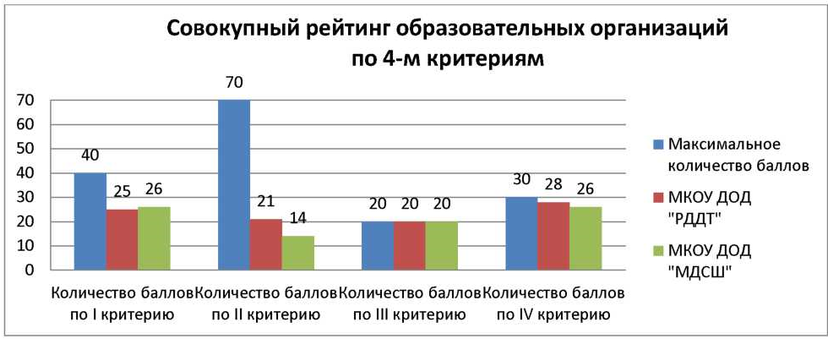
Независимая оценка качества образования

Slide 8
Аттестованы
на замещение вакантной должности руководителей
4 человека
Размещены в сети «Интернет»
7 информационных сообщений о проведении конкурсов на замещение вакантных должностей руководителей
Проведены
3 конкурса на замещение вакантной должности руководителя

Slide 10
Государственные программы
«Развитие образования в Камчатском крае на 2014-2020 годы», утверждена постановлением Правительства Камчатского края от 29.11.2013 № 532-П
«Профилактика правонарушений, терроризма, экстремизма, наркомании и алкоголизма в Камчатском крае на 2014–2018 годы», утверждена постановлением Правительства Камчатского края от 29.11.2013 № 522-П
«Физическая культура, спорт, молодёжная политика, отдых и оздоровление детей в Камчатском крае на 2014–2018 годы», утверждена постановлением Правительства Камчатского края от 29.11.2013 № 552-П
КБ
945 862,97
МБ
1 438 107,87
КБ
537 807,0
МБ
230 488,71
КБ
5 088 055,0
МБ
503 205,5

Slide 11
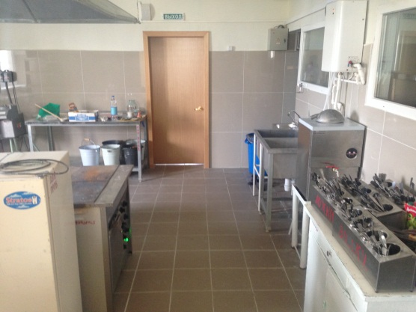
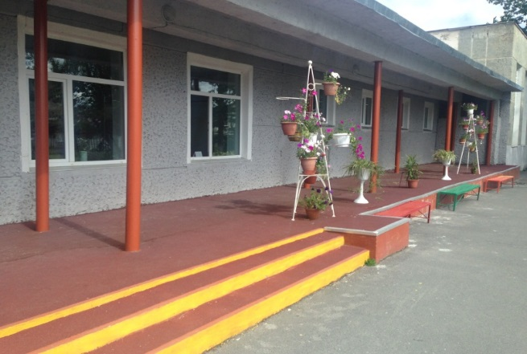
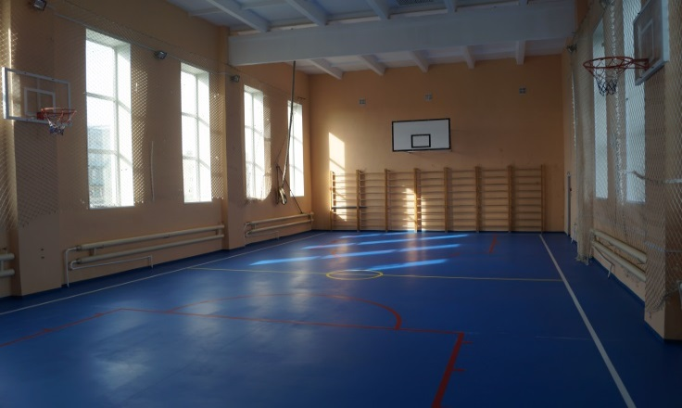
Подготовка к новому 2015-2016 учебному году
Учебные годы | Всего | Краевой бюджет | Местный бюджет
2013–2014 учебный год | 66 969,9 | 48 283,6 | 18 686,3
2014–2015 учебный год | 56 126,616 | 36 569,55 | 19 557,066
2015–2016 учебный год | 38 374,65 | 27 451,66 | 10 922,99

Slide 12
Из них конкурентными способами определения поставщиков (подрядчиков, исполнителей) было заключено
23 муниципальных контракта
В целях обеспечения нужд МОО в 2015 году было заключено
63 муниципальных контракта
на поставку товаров, выполнение работ, оказание услуг

Slide 13
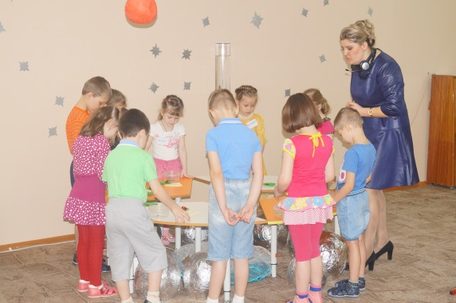
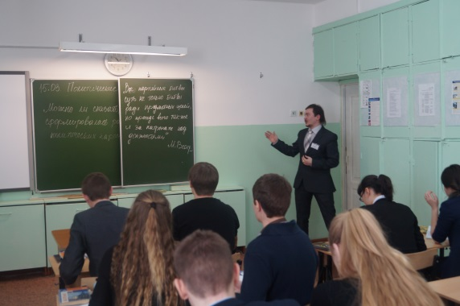
Целевые показатели размера
средней заработной платы
Наименование МОО ММР | Размер средней заработной платы в Камчатском крае за 2015 год | Размер средней заработной платы в ММР за 2015 год | Целевой показатель, установленный соглашением с Министерством образования и науки Камчатского края | Средняя заработная плата педагогических работников МОО ММР за 2015 год | % исполнения целевого показателя в 2015 году | Размер средней заработной платы работников МОО ММР в 2015 году
МДОО | 59400,0 | 52720,0 | 54 000,0 | 57 034,5 | 105,6 | 41 236,8
МОО |  |  | 56 100,0 | 60 713,0 | 108,2 | 51 656,2
ОДО |  |  | Не установлен | 44 357,4 | - | 40 724,1

Slide 14
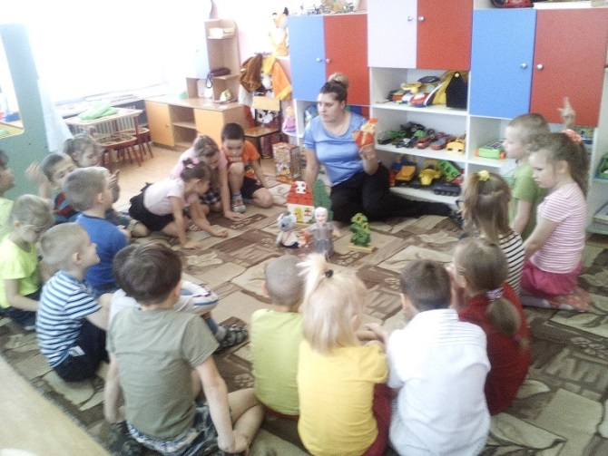
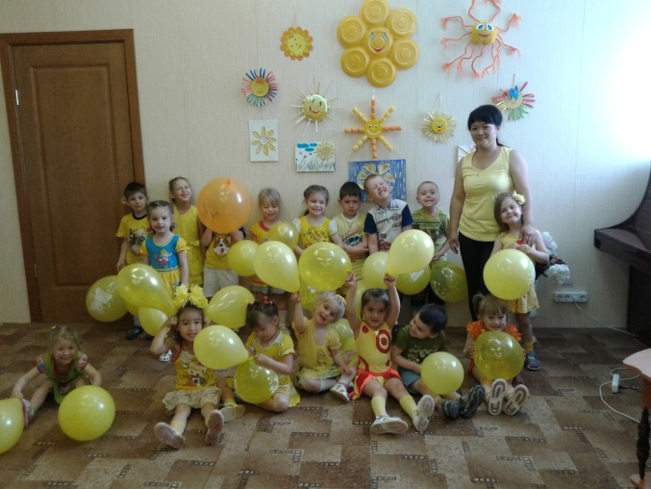
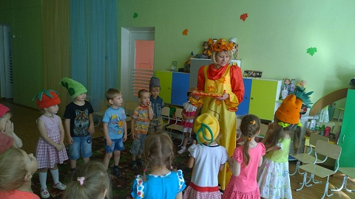
Создание условий для обеспечения доступного и качественного дошкольного образования
 | с. Пущино | с. Шаромы | с. Мильково | с. Долиновка | п. Таёжный | п. Атласово | п. Лазо | Всего
Всего детей от 0 до 7 лет | 7 | 41 | 592 | 13 | 3 | 39 | 16 | 711
Посещают МДОО | - | 32 | 418 | - | - | 23 | 13 | 486
Охват детей дошкольным образованием, в % | 0 | 78 | 71 | 0 | 0 | 59 | 81 | 68

Slide 15
Создание условий для обеспечения доступного и качественного дошкольного образования
Максимальный размер платы, взимаемой с родителей (законных представителей) за присмотр и уход за детьми на 2015 год | Максимальный размер платы, взимаемой с родителей (законных представителей) за присмотр и уход за детьми на 2016 год
164,0 | 175,48
Размер платы, взимаемой с родителей (законных представителей) за присмотр и уход за детьми в 2015 году | Размер платы, взимаемой с родителей (законных представителей) имеющих трёх и более детей, за присмотр и уход за детьми в 2015 году
164,0 | 82,0

Slide 16
На 1 января 2016 года в ГИС «Е-услуги. Образование» зарегистрировано 667 детей в возрасте от 0 до 7 лет,
из них 218 детей за 2015 год
В очереди на получение места в детские сады села Мильково зарегистрировано 77 детей
60 детей, которым ещё не исполнилось 1,5 года
17 детей, желаемая дата зачисления которых –
1 сентября 2016 года
В МДОО с. Мильково 58 свободных мест

Slide 17
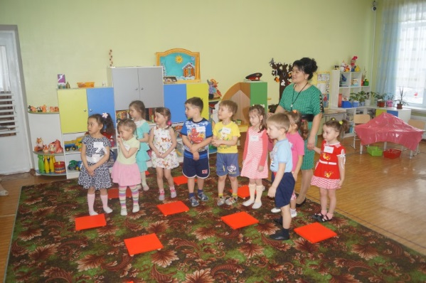
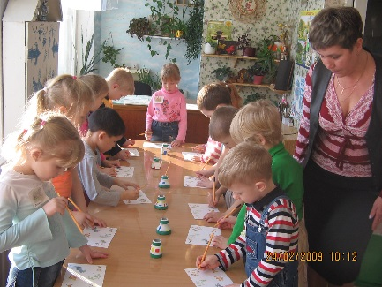
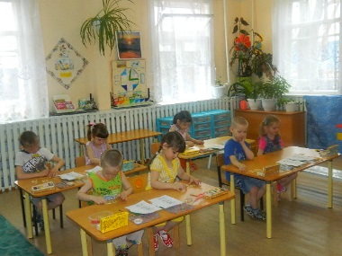
Диагностика освоения программы
Название МДОО | Уровень усвоения умений и навыков по образовательным областям программы
МКДОУ «Детский сад «Сказка» | от 50% до 100%
МКДОУ «Детский сад «Светлячок» | от 85,6% до 96,4%
МКДОУ «Детский сад «Тополёк» | 87,5% до 96,8%
МКДОУ «Детский сад «Ручеёк» | от 80% до 96%
МКДОУ «Детский сад «Росинка» | от 32% до 60%
МКОУ АСШ | от 50% до 100%
Всего: | от 64,1% до 91,5%

Slide 18
Анализ адаптации 1-х классов в школе
Название МДОО | Всего детей | Высокий уровень развития | Средний уровень развития | Низкий уровень развития
МКДОУ «Детский сад «Сказка» | 3 | 2(66,6%) | 1(33,3%) | 0
МКДОУ «Детский сад «Светлячок» | 50 | 16(32,4%) | 31(62,4%) | 3(5,2%)
МКДОУ «Детский сад «Тополёк» | 10 | 4(46%) | 5(50%) | 1(4%)
МКДОУ «Детский сад «Ручеёк» | 8 | 1(12,5%) | 6 (75%) | 1(12,5%)
МКДОУ «Детский сад «Росинка» | 5 | 2(40%) | 2 (40%) | 1(20%)
МКОУ АСШ | 3 | 1(33,3%) | 1 (33,3%) | 1(33,3%)
Итого: | 79 | 26(33,0%) | 46(58,2%) | 7(8,8%)

Slide 19
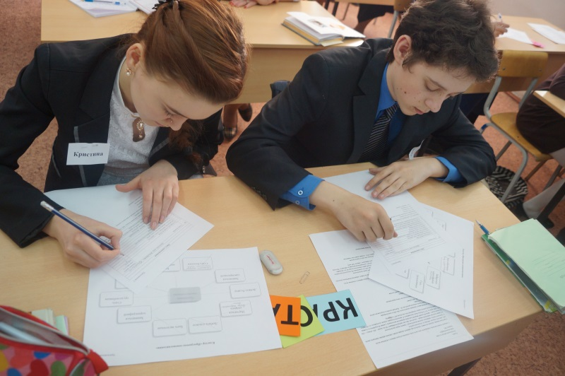
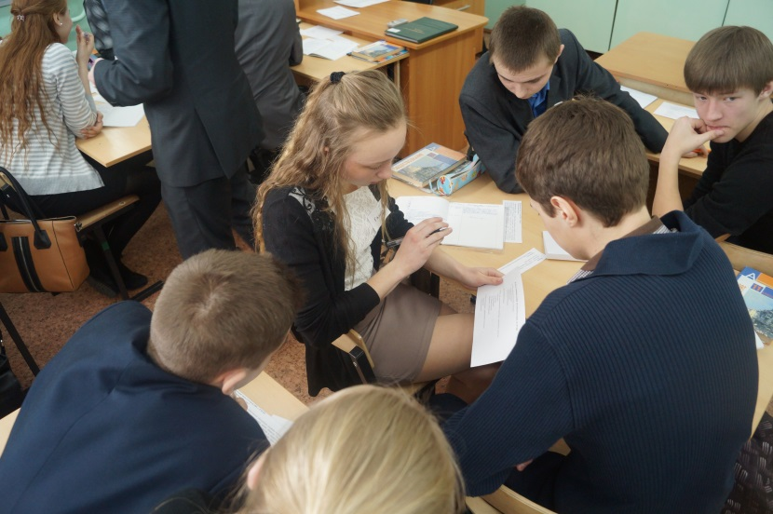
Создание условий для обеспечения доступного и качественного общего образования
Учебные годы | Всего учащихся в МОО ММР | Уровень начального общего образования | Уровень основного общего образования | Уровень среднего общего образования
2014-2015 | 1 104 | 453 | 534 | 117
2015-2016 | 1 113 | 442 | 550 | 121
Увеличение (уменьшение) на | +9 | -11 | +16 | +4
1 113 учащихся в 88 классах

Slide 20
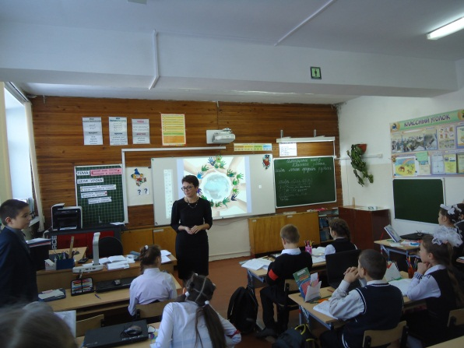
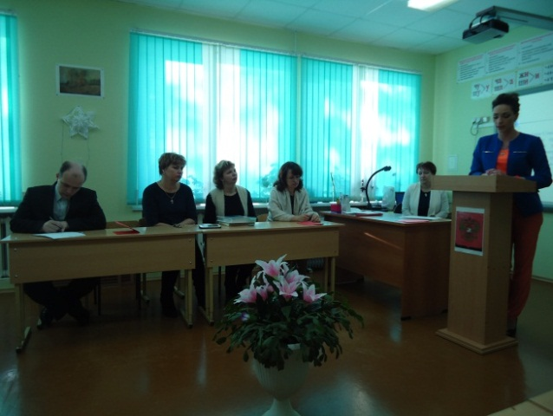
ФГОС в Мильковском муниципальном районе
Наименование МОО ММР | 1 класс | 2 класс | 3 класс | 4 класс | 5 класс | Всего:
МКОУ ШСШ | 4 | 5 | 4 | 4 | 12 | 29
МКОУ МСШ № 1 | 49 | 62 | 34 | 62 | 50 | 257
МКОУ МСШ № 2 | 47 | 38 | 40 | 50 | 44 | 219
МКОУ ДСШ | 2 | 0 | 2 | 0 | 4 | 8
МКОУ АСШ | 4 | 4 | 3 | 7 | 5 | 23
МКОУ ЛСШ | 6 | 5 | 3 | 7 | 5 | 26
Итого: | 112 | 114 | 86 | 130 | 120 | 562

Slide 21
Обеспеченность учебниками
и рабочими тетрадями

Slide 22
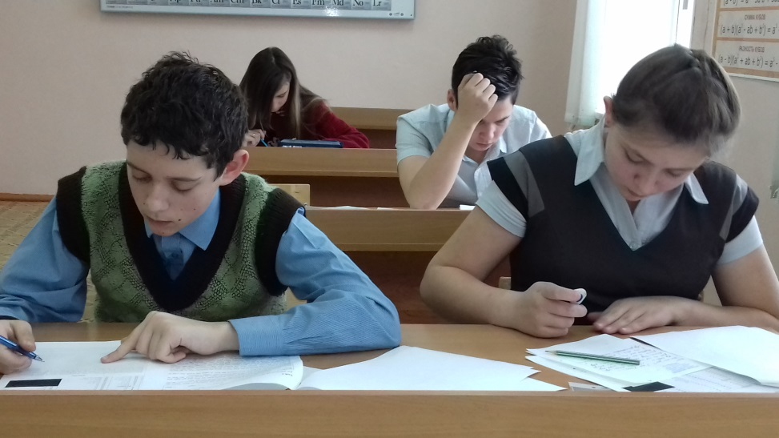
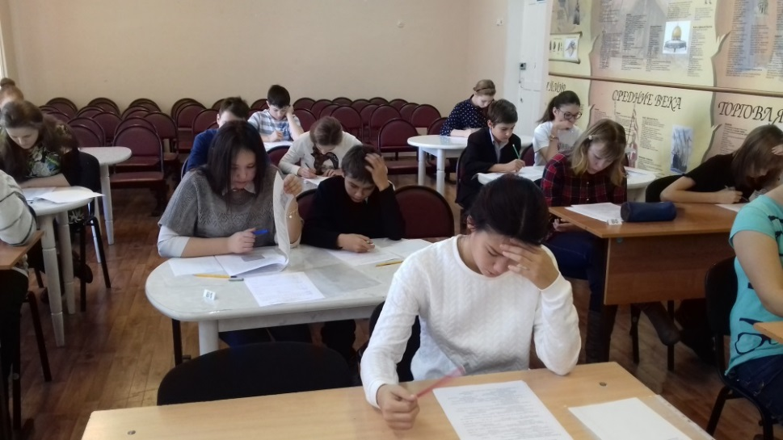
Школьный этап
Всероссийской олимпиады школьников
 | 2013-2014 учебный год | 2014-2015 учебный год | 2015-2016 учебный год
Количество участников Олимпиады | 1047 | 1013 | 991
Количество победителей Олимпиады | 49 | 61 | 101
Количество призёров Олимпиады | 374 | 423 | 441
% победителей и призёров от общего количества участников | 40,4 | 47,8 | 54,7

Slide 23
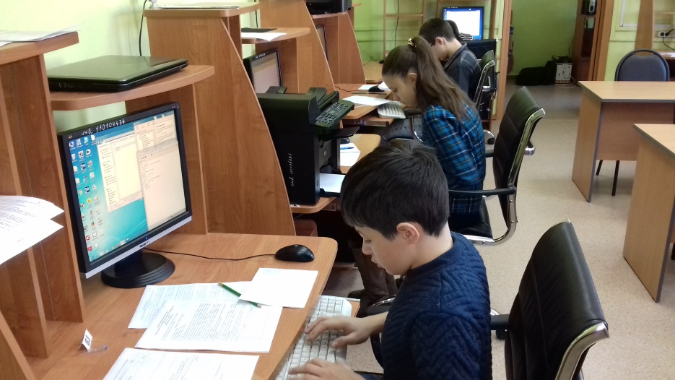
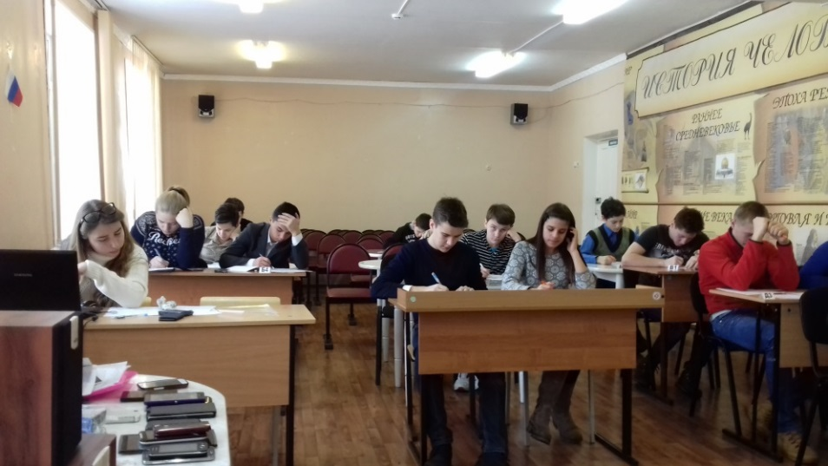
Муниципальный этап
Всероссийской олимпиады школьников
 | 2013-2014 учебный год | 2014-2015 учебный год | 2015-2016 учебный год
Количество участников Олимпиады | 284 | 261 | 289
Количество победителей Олимпиады | 39 | 27 | 33
Количество призёров Олимпиады | 64 | 84 | 75
% победителей и призёров от общего количества участников | 36,3 | 42,5 | 37,4

Slide 24
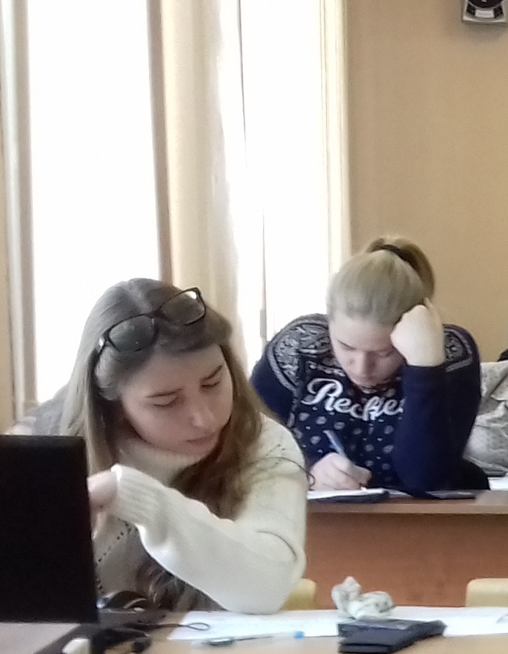
Региональный этап
Всероссийской олимпиады школьников
 | 2013-2014 учебный год | 2014-2015 учебный год | 2015-2016 учебный год
Количество участников Олимпиады | 15 | 18 | 20
Количество призёров Олимпиады | 1 | 1 | 3
% победителей и призёров от общего количества участников | 6,6 | 5,5 | 15

Slide 25
«Готов к труду и обороне»
Центр тестирования –
Мильковская ДЮСШ
Места тестирования –
все школы ММР
В ноябре – декабре 2015 года проведена регистрация на сайте
www.gto.ru.

Slide 26
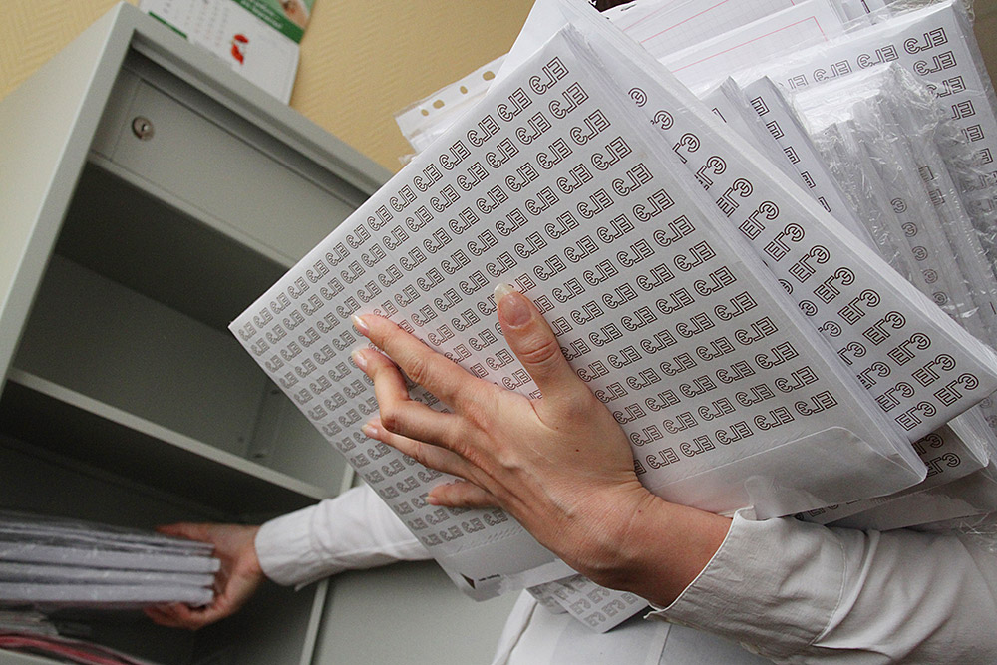
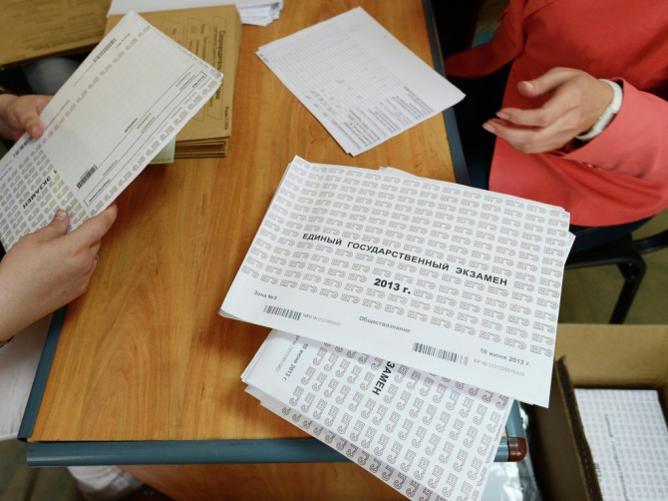
Государственная итоговая аттестация
На территории Мильковского муниципального района
было открыто 2 ППЭ:
Муниципальное казённое общеобразовательное учреждение «Атласовская средняя школа»
Муниципальное казённое общеобразовательное учреждение «Мильковская средняя школа № 1»
32 организатора в ППЭ
3 члена ГЭК
5 общественных наблюдателей

Slide 27
Государственная итоговая аттестация
Курс основного общего образования (9 класс)
Допущены к ГИА 89
Получили аттестат 79
Продолжили обучение 52 (58,4%)
Поступили в СПО 26 (29,2%)
Курс среднего общего образования (11(12) класс)
Допущены к ГИА 49
Получили аттестат 49
Поступили в ВПО 29 (59,2%)
Поступили в СПО 17 (34,7%)

Slide 28
Результативность сдачи ЕГЭ по математике
2013 год
2014 год
2015 год
Результативность сдачи ЕГЭ по русскому языку
2013 год
2014 год
2015 год

Slide 29
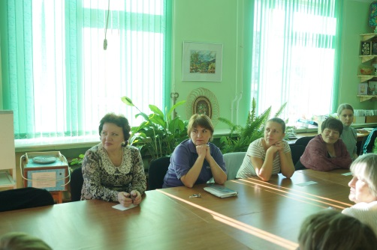
Создание условий для развития системы дополнительного образования
Наименование МОО ММР | Всего обучается по программам доп. образования в МОО |  | Всего обучается по программам доп. образования в МКУДО РДДТ |  | Всего обучается по программам доп. образования в МКУДО Мильковская ДЮСШ |  | Посещают кружки и секции других организаций
 | на 01.05.15 | на 01.10.15 | на 01.05.15 | на 01.10.15 | на 01.05.15 | на 01.10.15 | на 01.05.15 | на 01.10.15
МКОУ ШСШ | 43 | 47 | - | 10 | - | - | 38 | 39
МКОУ МСШ № 1 | 294 | 328 | 150 | 175 | 166 | 155 | 123 | 119
МКОУ МСШ № 2 | 267 | 393 | 113 | 66 | 159 | 173 | 69 | 114
МКОУ МОССШ | - | - | - | 11 | 6 | 4 | 9 | 3
МКОУ ДСШ | 19 | 16 | - | - | - | - | 16 | 16
МКОУ АСШ | 50 | 53 | - | - | - | - | - | 7
МКОУ ЛСШ | - | - | - | - | - | - | 33 | 37
ВСЕГО: | 673 | 837 | 263 | 262 | 331 | 332 | 288 | 335
40 учащихся не охвачены дополнительным образованием

Slide 30
В 5 из 7 МОО ММР имеются лицензии на реализацию программ дополнительного образования
Всего обучается по программам дополнительного образования в МОО ММР 1074 учащихся в 78 кружках и секциях
Из 96 учащихся, стоящих на различных видах учёта 13 человек не охвачены дополнительным образованием

Slide 31
Организации дополнительного образования
Наименование МКУДО | Всего объединений (отделений)
 | 01.05.15 | 01.10.15
МКУДО Мильковская ДЮСШ | 6 отделений (33 группы) | 6 отделений (33 группы)
МКУДО РДДТ | 27 объединений (102 кружка) | 26 объединений (136 кружков)
Всего: | 33 (135) | 32 (169)

Slide 32
Контрольно-переводные нормативы
Мильковская ДЮСШ
Отделение | Высокий уровень подготовки, в % |  | Средний уровень подготовки, в % |  | Низкий уровень подготовки, в %
 | 2014 год | 2015 год | 2014 год | 2015 год | 2014 год | 2015 год
«Лёгкая атлетика» | 84,3 | 75,3 | 15,7 | 24,7 | 0 | 0
«Баскетбол» | 35,0 | 94,4 | 65,0 | 5,6 | 0 | 0
«ДЗЮДО» | 55,6 | 59,8 | 44,4 | 40,2 | 0 | 0
«Хоккей» | 25,3 | 51,0 | 74,7 | 49,0 | 0 | 0
«Спортивный туризм» | 40,0 | 61,0 | 60,0 | 39,0 | 0 | 0
«Волейбол» | 72,9 | 100,0 | 27,1 | - | 0 | 0
Всего: | 52,2 | 73,6 | 47,8 | 26,4 | 0 | 0

Slide 33
Уровни успеваемости в каждом объединении
747 учащихся аттестованы
Декоративно-прикладное направление – 92%
Туристско-краеведческое направление – 85,5%
Социально-педагогическое направление – 85%
Физкультурно-спортивное направление – 78,8%
Эколого-биологическое направление – 93%
Художественно-эстетическое направление – 98%
Средний результат по МКУДО РДДТ - 91,7%
53 окончили обучение
694 учащихся переведены

Slide 34
За 2015 год в объединениях МКУДО РДДТ проведены:
6 организационных собраний с родителями
5 тематических родительских собраний
11 совместных мероприятий с детьми и родителями
родители приняли участие в 2 выездных краевых мероприятиях
приняли участие в 8 общешкольных и классных родительских собраниях

Slide 35
Обеспечение детей – сирот и детей, оставшихся без попечения родителей
В 2015 году выявлено 7 детей, нуждающихся в установлении над ними опеки, из них:
6 - устроены на воспитание в семьи граждан
1 ребёнок помещён в Камчатский центр для несовершеннолетних
По состоянию на 1 января 2016 года на территории района проживают 65 детей-сирот и детей, оставшихся без попечения родителей, из них:
57 детей–сирот находятся на воспитании в семьях граждан
8 детей – в Камчатской школе-интернате для детей-сирот (филиал в с. Пущино)
В семьях граждан воспитываются 12 усыновлённых детей и 4 детей, переданных под опеку по заявлению родителей

Slide 36
7 граждан получили положительное заключение органа опеки и попечительства о возможности быть опекунами (попечителями) и поставлены на учёт в государственном банке данных о детях-сиротах и детях, ОБПР
Двое граждан (одна супружеская пара) приняли на воспитание ребёнка
5 граждан остаются на учёте в региональном банке данных
10 кандидатов в приёмные родители прошли соответствующую подготовку на базе КГАУ СЗ «Камчатского социально - реабилитационного центра для несовершеннолетних» по договору об оказании возмездных услуг

Slide 37
Органы опеки и попечительства в течение 2015 года:
- выдано 18 заключений по искам, затрагивающим интересы детей
- 7 родителей лишены родительских прав в отношении 6 детей
Рассмотрено:
- 19 раз принимали участие в судебных разбирательствах
- 1 родитель восстановлен в родительских правах
- 2 гражданских дела об оспаривании отцовства
- 5 гражданских дел об определении места жительства ребёнка
- 2 уголовных дела, в том числе по ст.116 УК РФ

Slide 38
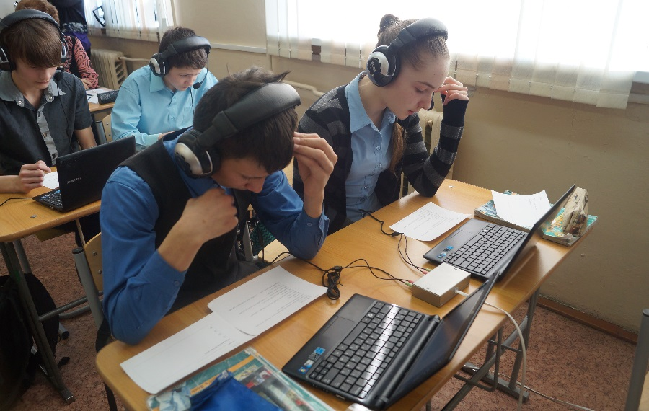
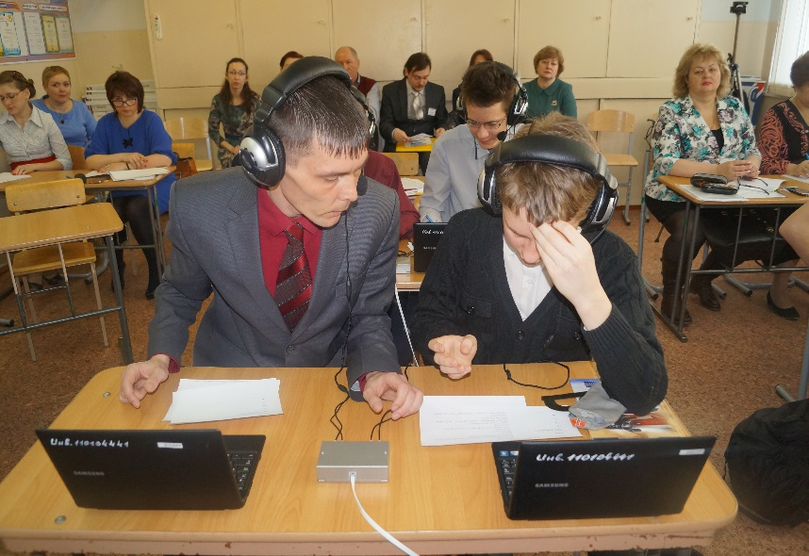
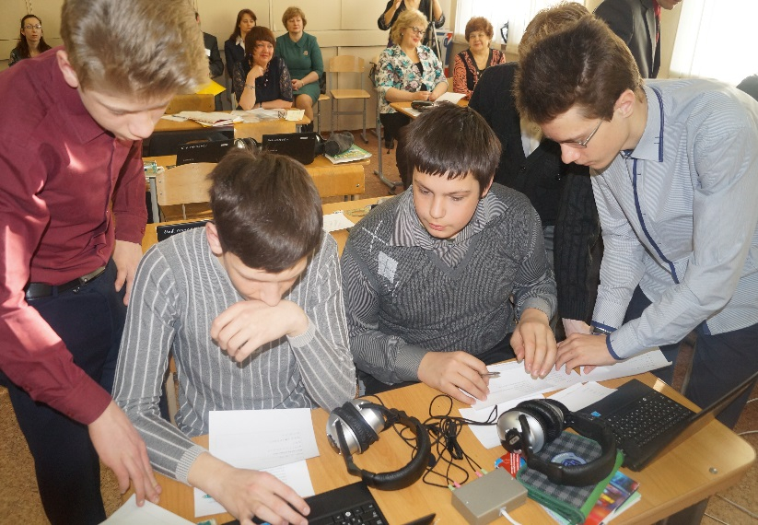
Создание условий для информатизации системы образования
 | Всего | Учебный процесс | Административная работа
МОО ММР | 776 | 620 | 156
МДОО ММР | 44 | 18 | 26
ОДО ММР | 46 | 33 | 13
Итого | 866 | 671 | 195

Slide 39
Создание условий для информатизации системы образования
п. 21 статьи 28 Закона 273-ФЗ
«… к компетенции образовательной организации отнесены требования по обеспечению создания и ведения официального сайта в сети «Интернет».

Slide 40
ГИС «Сетевой город. Образование»
Наименование МОО ММР | Работа сервиса ГИС «СГО» | Технические проблемы | Переход на новы учебный год осуществлён | Заполнение классного журнала осуществляется | Размещение календарно-тематического планирования
МКОУ ШСШ | исправно | отсутствуют | вовремя | вовремя | не размещено
МКОУ МСШ № 1 | исправно | отсутствуют | вовремя | вовремя | размещено
МКОУ МСШ № 2 | исправно | отсутствуют | вовремя | вовремя | размещено
МКОУ МОССШ | не исправно | имеются | не вовремя | не вовремя | не размещено
МКОУ ДСШ | исправно | отсутствуют | не вовремя | не заполняется | не размещено
МКОУ АСШ | исправно | отсутствуют | вовремя | вовремя | размещено
МКОУ ЛСШ | исправно | отсутствуют | не вовремя | не заполняется | не размещено

Slide 41
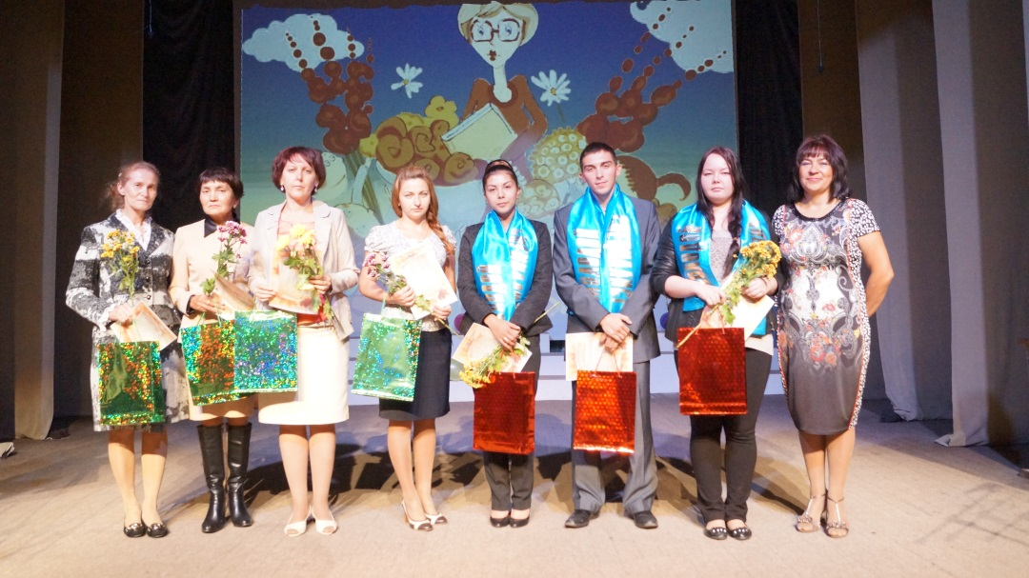
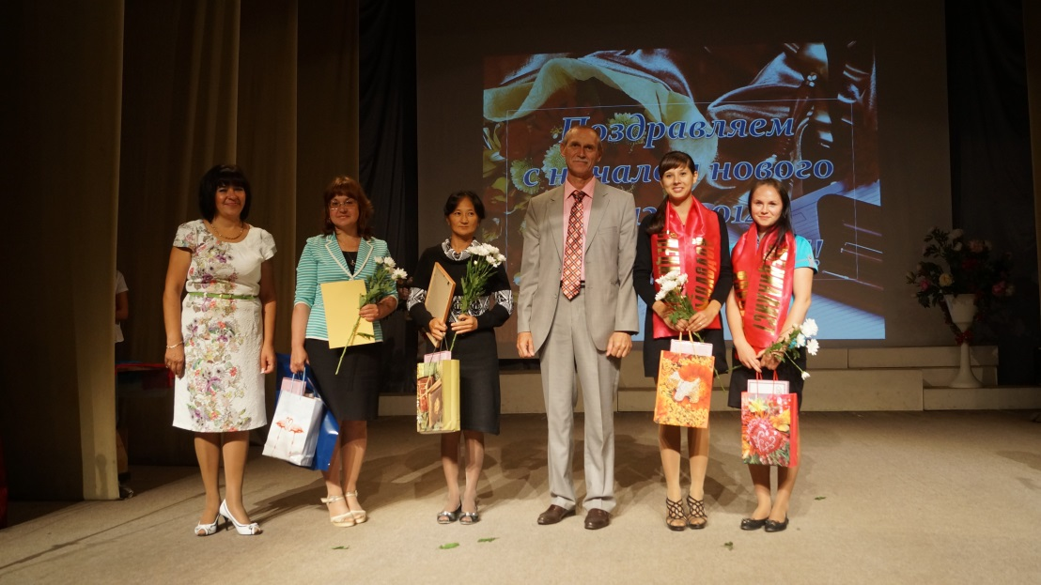
Работа по кадровому обеспечению
За три последних года в Мильковский район прибыло 43 педагога: 14 молодых и 28 новых специалистов.
В 2013 году 14 человек. Из них: 8 молодых и 6 новых специалистов.
В 2014 году 7 человек. Из них: 3 молодых и 4 новых специалистов.
В 2015 году 22 человека. Из них: 3 молодых и 19 новых специалистов

Slide 42
Кадровое состояние педагогов в МОО ММР
По возрасту | до 35 лет | до 50 лет | свыше 50 лет
2014 год 2015 год | 43(16%) 59(23,2%) | 112(41%) 91(35,8%) | 115(43%) 104(41%)
По образованию | среднее | средне - специальное | высшее | неоконченное высшее
2014 год 2015 год | 16(6%) 11(4%) | 100(37%) 87(34%) | 154(57%) 156(61%) | - 11(4%)
По стажу | до 10 лет | до 25 лет | свыше 25
2014 год 2015 год | 149(55,2%) 149(59%) | 74(27,4%) 62(24%) | 47(17,4%) 43(17%)
По категории | соответствие | первая | высшая | без категории
2014 год 2015 год | 25(9%) 99(39%) | 56(21%) 43(17%) | 19(7%) 21(8,2%) | 170(63%) 91(35,8%)
По курсовой подготовке | не пройдена | более 3 лет | пройдена
2014 год 2015 год | 65(24%) 46(18%) | 19(7%) 6(2%) | 186(69%) 202(80%)
По награждению | не имеют | отраслевые | государственные
2014 год 2015 год | 179(66%) 168(66%) | 106(39%) 84(33%) | 12(4%) 6(2%)

Slide 43
Проведено 38 мероприятий и 4 конкурса
Наименование мероприятий | Количество мероприятий
Советы руководителей МОО ММР | 5
Индивидуальная работа | 3
Совещания с заместителями директоров по учебной работе | 2
Совещания с заместителями директоров по воспитательной работе | 2
Методические советы по воспитанию и доп. образованию | 1
Семинары для преподавателей-организаторов ОБЖ | 1
Семинары для учителей начальных классов | 3
Семинары для школьных библиотекарей | 2
Семинары для заведующих и педагогических работников МДОО | 5
Семинары для социальных педагогов и классных руководителей | 1
Мастер-классы для педагогических работников (ММТЦ) | 9
Виртуальные онлайн-семинары (ММТЦ) | 1
Семинары для педагогических работников (ММТЦ) | 1
Консультирование для педагогических работников (ММТЦ) | 2

Slide 44
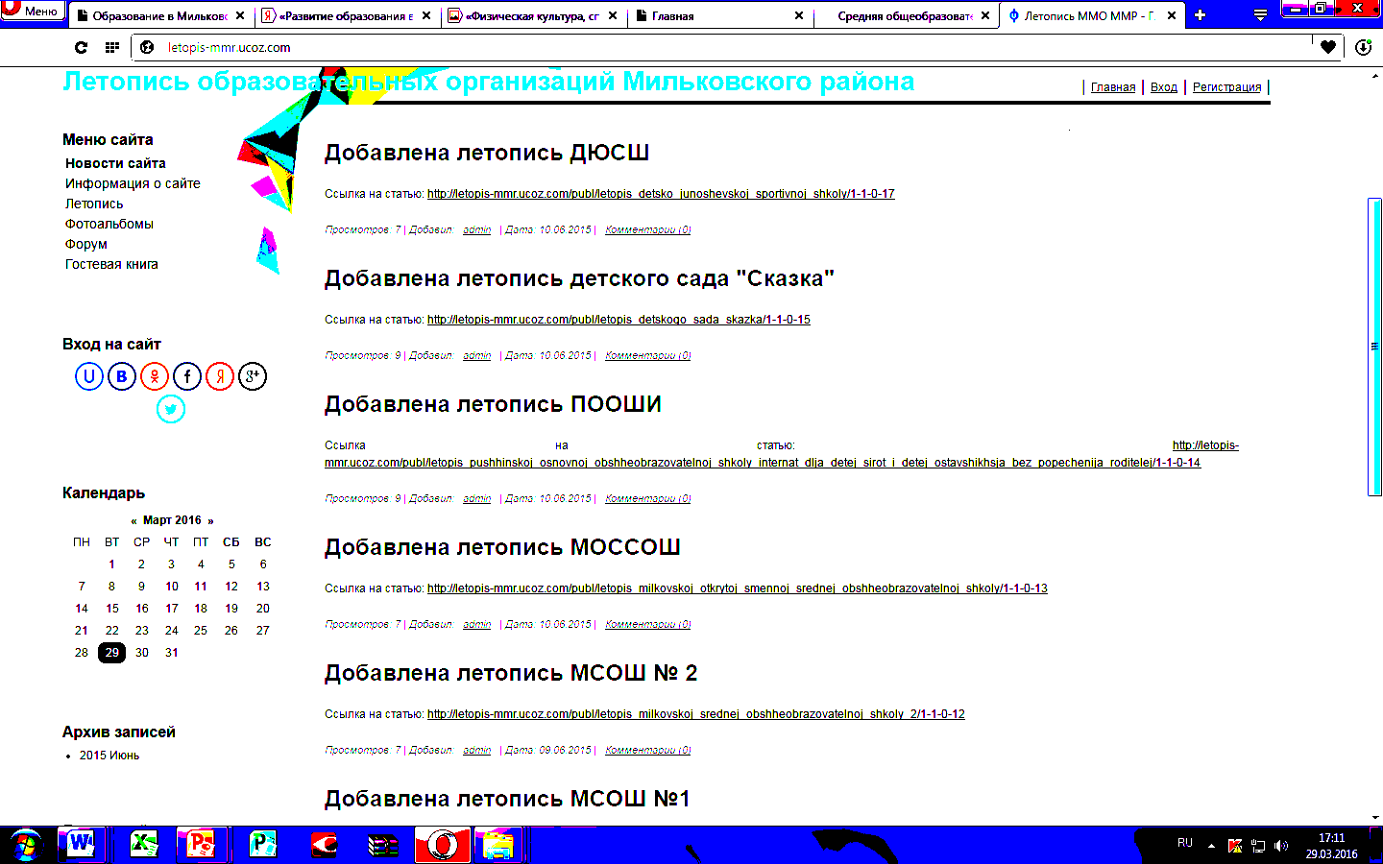
http://letopis-mmr.ucoz.com/
За 2015 год выпущено 4 номера «Педагогического калейдоскопа», где распространён опыт 11 педагогов дошкольного образования и 6 педагогов общеобразовательных организаций

Slide 45
Мероприятия различного уровня

Slide 46
Целевые показатели деятельности МОО ММР
Наименование МОО ММР | Количество баллов |  | Место в рейтинге
 | 2014 год | 2015 год | 2014 год | 2015 год
МКДОУ «Детский сад «Светлячок» | 261,2 | 283,4 | 4 | 1
МКДОУ «Детский сад «Ручеёк» | 278,4 | 268,6 | 2 | 2
МКДОУ «Детский сад «Тополёк» | 304,8 | 247,3 | 1 | 3
МКДОУ «Детский сад «Росинка» | 214,2 | 218,1 | 5 | 4
МКДОУ «Детский сад «Сказка» | 274,1 | 141,9 | 3 | 5
МКОУ МСШ №1 | 326,9 | 338,2 | 3 | 1
МКОУ АСШ | 343,5 | 310 | 2 | 2
МКОУ МСШ №2 | 372,7 | 297,2 | 1 | 3
МКОУ ШСШ | 299,5 | 289,5 | 5 | 4
МКОУ ЛСОШ | 302,1 | 277 | 4 | 5
МКОУ МОССШ | 266,8 | 253,7 | 6 | 6
МКОУ ДСШ | 227,8 | 240,1 | 7 | 7
МКУДО Мильковская ДЮСШ | 310,9 | 300,9 | 2 | 1
МКУДО РДДТ | 344,5 | 262,2 | 1 | 2

Slide 47
Приоритетные направления деятельности
МДОО ММР в 2016 году
Максимальное удовлетворение потребности населения Мильковского района в устройстве детей в МДОО
Совершенствование деятельности и обеспечение качества предшкольной подготовки детей в соответствии с ФГОС ДО
Распространение опыта успешной педагогической деятельности
Внедрение здоровьесберегающих технологий как компонента процесса воспитания и обучения

Slide 48
Приоритетные направления деятельности
МОО ММР в 2016 году
Реализация стандарта начального общего образования в 1-4 классах, основного общего образования в 5-6 классах МОО ММР
Контроль за обеспечением качества образования, в том числе повышение качества подготовки учащихся к участию в Олимпиадах на различных этапах
Формирование образовательной среды в МОО ММР, обеспечивающей личностное благополучие участников образовательного процесса, создание благоприятного эмоционального климата в МОО ММР в целом

Slide 49
Планы на 2016 год
Максимальное удовлетворение потребности населения Мильковского района в предоставлении качественных услуг дополнительного образования
Увеличение количества кружков и секций в МОО ММР
Увеличение количества обучающихся, охваченных дополнительным образованием
Продолжить работу по интеграции детей с ОВЗ в образовательную среду
Продолжить информационно-просветительскую, разъяснительную работу по вопросам, связанным с обучением и воспитанием детей с ОВЗ
Продолжить работу по привлечению педагогических кадров к повышению квалификации в вопросах обучения и воспитания детей с ОВЗ

Slide 50
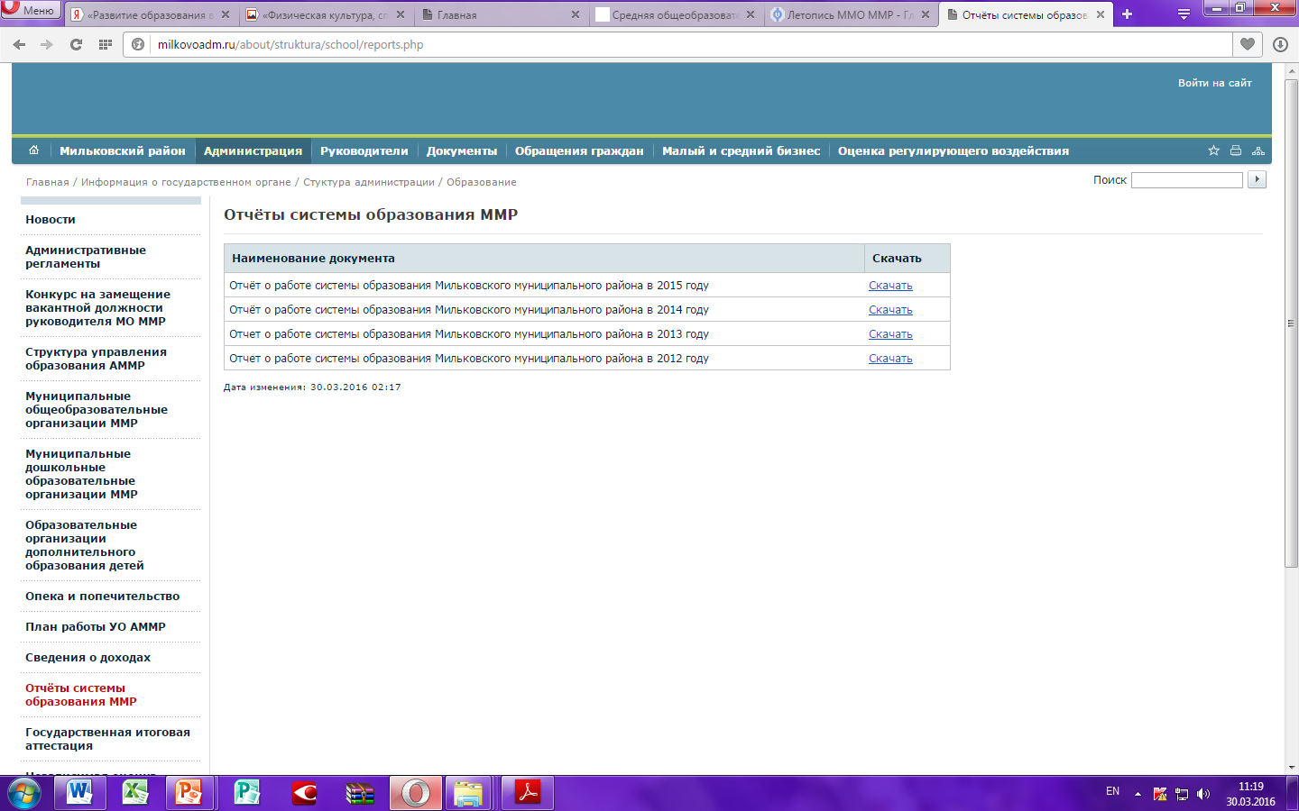
Отчёт размещён на сайте:
http://milkovoadm.ru/about/struktura/school/

